Slide 1
Evaluación competencial en la ESO
Mariana Alonso Briales
mariana@uma.es
30 de enero de 2018

Slide 2
Competencias clave
Referentes claves
Evaluación del desempeño
Técnicas e instrumentos

Slide 3
Vídeo de Richard Turere

Slide 5
¿Qué capacidades, actitudes y destrezas desarrolla Richard Turere?

Slide 6
Concepto de competencia
Se entiende por competencia clave la aplicación práctica del conjunto de capacidades, conocimientos, habilidades, destrezas y actitudes que intervienen de forma integrada para dar respuesta a demandas complejas y transferir los aprendizajes a diferentes contextos.

Slide 7
Competencias clave
Comunicación lingüística
Competencia matemática y competencias básicas en ciencia y tecnología
Competencia digital
Conciencia y expresiones culturales
Aprender a aprender
Competencias sociales y cívicas
Sentido de la iniciativa y espíritu emprendedor

Slide 8
¿Concreciones?
¿Materia?
¿Competencias?

Slide 9
Buscar, seleccionar e interpretar la información de carácter científico para formarse una opinión propia, expresarse con precisión y argumentar sobre problemas relacionados con el medio natural y la salud.
Busca, selecciona e interpreta la información de carácter científico a partir de la utilización de diversas fuentes.
Transmite la información seleccionada de manera directa utilizando diversos soportes.
Utiliza la información de carácter científico para formarse una opinión propia y argumentar sobre problemas relacionados.
CONTENIDOS.
Biología y Geología 1º ESO (Bloque 1:
Habilidades, destrezas y estrategias. Metodología científica)
CRITERIO DE EVALUACIÓN 2
COMPETENCIAS CLAVE: CCL, CMCT, CD, CAA,
CSC, SIEP
ESTÁNDARES DE APRENDIZAJE EVALUABLES
2.1
2.2.
2.3.

Slide 10
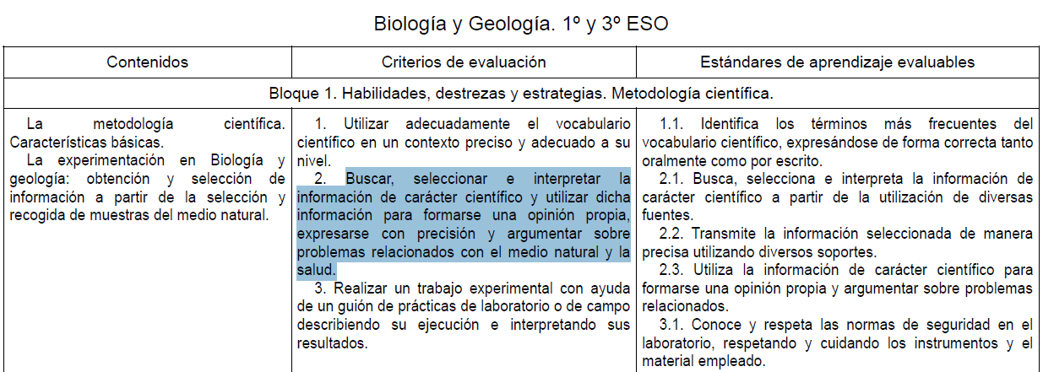
R.D. 1105/2014

Slide 11
Orden de 14 de julio de 2016

Slide 12
Los criterios de evaluación se presentan
como el referente más completo...
Los referentes para la comprobación del grado de adquisición de las competencias y el logro de los objetivos de la etapa en las evaluaciones continua y final de las materias de los bloques de asignaturas troncales y específicas, serán los criterios de evaluación y estándares de aprendizaje evaluables.

Slide 13
NORMATIVA
REAL DECRETO 1105/2014, de 26 de diciembre, por el que se establece el currículo básico de la Educación Secundaria Obligatoria y del Bachillerato (BOE 03-01-2015).
ORDEN ECD/65/2015, de 21 de enero, por la que se describen las relaciones entre las competencias, los contenidos y los criterios de evaluación de la educación primaria, la educación secundaria obligatoria y el bachillerato (BOE 29-01-2015).
ESO
Decreto 111/2016
Bachillerato
Decreto 110/2016
Orden de 14 de julio de 2016.
Orden de 14 de julio de 2016.

